Slide 1





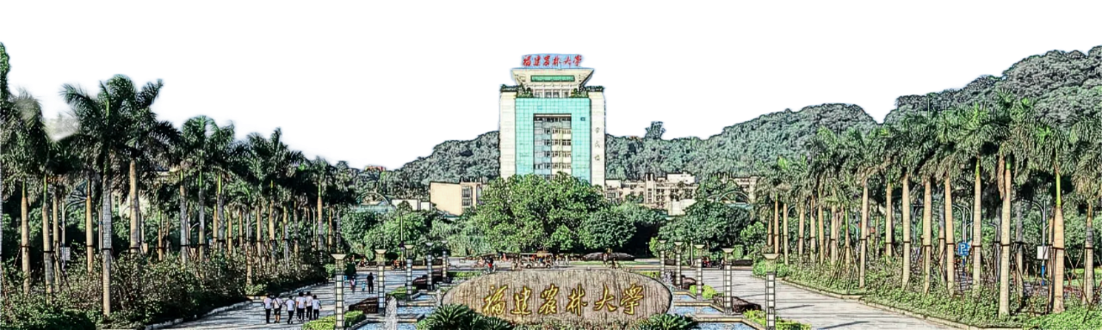
2024
砥砺向前行，梦想不止步
福建农林大学校园各类活动及会议通用模板
汇报人：乐小乖
Notes:
51PPT模板网，幻灯片演示模板及素材免费下载！
51PPT模板网 唯一访问网址：www.51pptmoban.com

Slide 2
目录
CONTENTS
壹
学校概况
贰
招生情况
叁
生源分析
SCHOOL PROFILE
ENROLLMENT SITUATION
STUDENT SOURCE ANALYSIS
肆
服务实践
伍
工作举措
陆
未来展望
Service Practice
WORK MEASURES
FUTURE PROSPECTS

Slide 3
壹
目录
SCHOOL PROFILE

Slide 4

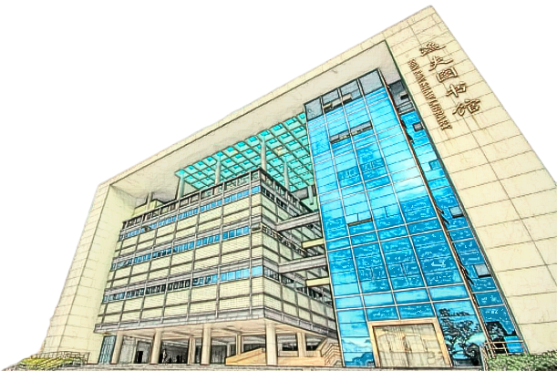
壹
学校概况
SCHOOL PROFILE
FUJIAN AGRICULTURE AND FORESTRY UNIVERSITY
福建农林大学
简称“福建农林大”
位于：
福建省会福州市
优势和特色：
农林学科
学科范围：
理、工、经、管、文、法、艺、海等
省属
重点
三方
共建
农业农村部
福建省一流大学建设高校
福建省重点建设高水平大学
国家林业和草原局
福建省人民政府
国家农业科技创新联盟
国家创新人才培养示范基地
国家生态文明教育基地
全国创新创业典型经验高校

Slide 5

壹
学校概况
SCHOOL PROFILE
DEVELOPMENT HISTORY OF THE SCHOOL
学校发展历程
01
02
03
04
05
06
2000年
2003年
2014年
2018年
2021年
2023年
福建两校融合成农林大学，省长授牌标志新里程
学校被确定为福建省重点建设高校
入选国家首批卓越农林人才教育培养计划改革试点高校
入选福建省“双一流”建设高校（福建省一流大学建设高校）
成为高等农林院校课程思政联盟理事会员单位
由福建农林大学共同发起的文化和旅游研究联盟成立

Slide 6

壹
学校概况
SCHOOL PROFILE
ACADEMIC ACHIEVEMENTS AND RESEARCH STRENGTH
学术成就与科研实力
七次
专业概况
捧得优胜杯
“挑战杯”“创青春”大赛
全国普通高校大学生竞赛六轮总榜单中位列第86位
学院：22个学院
获批卓越农林人才试点专业：8个
居全国农林高校第3位
本科专业： 80个
国家一流本科专业建设点：23个
多个国家级实验室和研究中心
本科生：2.5万余人
国家级实验教学示范中心：2个
国家重点实验室
工程技术研究中心
研究生：1万人
国家级一流本科课程：49门
全国创业孵化示范基地
全国创业孵化示范基地
菌草技术的国际推广，服务全球减贫事业
INTERNATIONAL PROMOTION OF MUSHROOM GRASS TECHNOLOGY TO SERVE GLOBAL POVERTY REDUCTION EFFORTS

Slide 7
壹
学校概况
SCHOOL PROFILE
TEACHING STAFF
师资力量
学校现有教职工 | 3195人
专任教师 | 2056人
现有中国科学院院士、全国杰出专业技术人才、国家重大人才计划、长江学者、万人计划、 国家杰青、国家优青等国家级人才 | 147人次
国家级教学团队 | 2支
全国高校黄大年式教师团队 | 2支
教育部创新团队 | 1支
科技部“创新人才推进计划”创新团队 | 2支
农业农村部创新团队 | 2支
国家林业和草原局科技创新团队 | 1支
FAFU UNIVERSITY

Slide 8
壹
学校概况
SCHOOL PROFILE
INTERNATIONAL COOPERATION AND EXCHANGE
国际合作与交流
合作项目详述
留学教育特色
孔子学院影响
国际交流故事
福建农林大学与美国、加拿大、德国高校开展20余合作项目，已取得显著成果，并制定未来发展规划
展示150余名来自39个国家的留学生在校学习、生活的情况和感受，包括课程体验、文化适应和社交活动
介绍与南非德班理工大学共建的孔子学院的教学活动、文化交流和社会影响，以及在推广中文和中国文化方面的贡献
分享师生参与国际交流项目的经历，交流学术知识，体验多样文化，促进个人全面发展的深刻感悟
FAFU UNIVERSITY

Slide 9
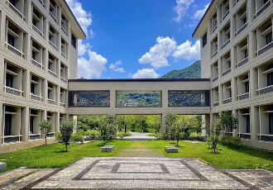
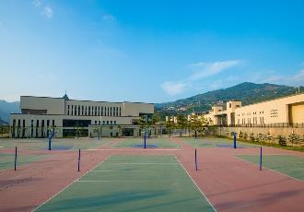
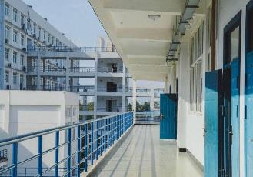
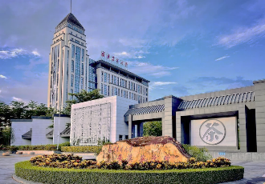
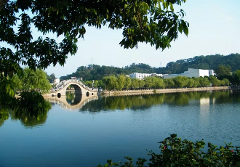
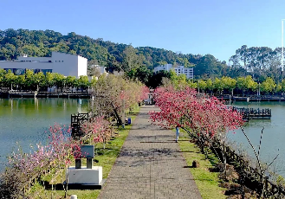
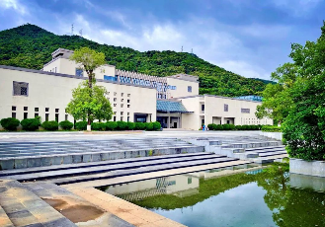
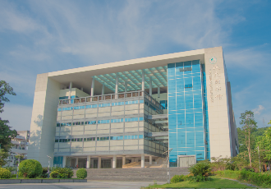

壹
学校概况
SCHOOL PROFILE
CAMPUS ENVIRONMENT AND FACILITIES
校园环境与设施

Slide 10

贰
招生情况
ENROLLMENT SITUATION
HONORARY TITLE
学校荣誉称号
2020年11月
2021年9月30日
被评为第二届全国文明校园
第三批高校国家知识产权
信息服务中心名单
2021年1月17日
2022年2月
中国红十字会总会授予
“全国红十字模范单位”称号
本科高校“三全育人”综合改革
试点高校和院系名单
2021年2月5日
2022年5月
FAFU UNIVERSITY
第五批全国林草科普基地
福建省高校重点实验室被授予
福建省五一先锋号

Slide 11
贰
目录
招生情况
ENROLLMENT SITUATION

Slide 12
贰
招生情况
ENROLLMENT SITUATION
ENROLLMENT PLAN
招生计划
2023年招生计划：
1.5万人
本科生：1.2万人
研究生：3千人
招生范围
计划招收
23个省
5个自治区
福建省内3,054人
4个直辖市
2个特别行政区
福建省外8,946人
计划完成率:
100%

Slide 13
叁
生源分析
STUDENT SOURCE ANALYSIS
VOLUNTEER RATE FOR VARIOUS MAJORS
各专业志愿率

Slide 14
叁
生源分析
STUDENT SOURCE ANALYSIS
SATISFACTION RATE OF VARIOUS PROFESSIONAL PREFERENCES
各专业志愿满足率
志愿满足率低于50%的专业
43.59%
30.77%
材料成型及控制工程
旅游管理
46.67%
35.48%
FAFU UNIVERSITY
生物技术
园艺（都市园艺）
Notes:
51PPT模板网，幻灯片演示模板及素材免费下载！
51PPT模板网 唯一访问网址：www.51pptmoban.com

Slide 15

贰
招生情况
ENROLLMENT SITUATION
SOCIAL SERVICE PRACTICE AND INFLUENCE
社会服务实践与影响力
服务乡村振兴
社会贡献
福建农林大学通过科技特派员、科技小院、乡村振兴研究院等多种方式，深入基层一线，为乡村振兴提供人才和技术支持
推动绿色发展
社会服务项目推动了地方经济和社会发展，提高了农民生产力和生活质量，支持了区域经济持续发展。
学校在生态建设、环境保护和资源利用方面进行研究实践，助力绿色发展和美丽中国建设
社会
服务
社会服务项目
拓展国际合作
学校主动履行社会责任，实施了农业科技普及、扶贫和乡村振兴等项目
主动开展国际合作，与多国高校和研究机构合作，共同促进农业林业科技进步和人才培养
SOCIAL SERVICES

Slide 16
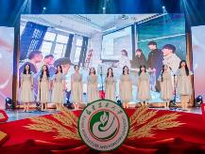

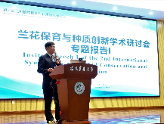
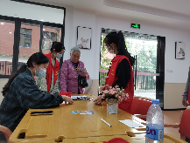
伍
工作举措
WORK MEASURES
RICH AND COLORFUL CAMPUS ACTIVITIES
丰富多彩的校园活动
文化艺术节
体育赛事
学校通过定期组织音乐会、画展和戏剧等活动，旨在丰富学生课余生活，培养艺术鉴赏力和创新思维，通过实践学习和团队合作
学校定期举办运动会、篮球赛和足球赛等体育活动，不仅增强学生体质，提高运动技能，还培养了团队合作精神和竞技挑战意识
学术科技竞赛
志愿服务活动
学校鼓励学生积极参与科技竞赛、创新挑战赛和机器人编程大赛，锻炼他们的实践操作能力，为将来的科技创新之路打下坚实基础
学校倡导学生投身志愿服务和公益宣传等活动，旨在培育学生强烈的社会责任感和服务意识，同时促进个人全面发展和社会贡献
FAFU UNIVERSITY

Slide 17
伍
工作举措
WORK MEASURES
DOMESTIC AND INTERNATIONAL EXCHANGES AND COOPERATION
国内外交流与合作
壹
国际合作项目
交流合作
福建农林大学积极开展国际合作与交流，与多个国家和地区的高校及科研机构建立了合作关系，开展了一系列国际合作项目，为师生提供了广阔的国际视野和交流机会
贰
国内合作项目
EXCHANGES AND COOPERATION﻿
学校与国内众多高校和科研机构建立了紧密的合作关系，开展了一系列合作项目，共同推进科技创新和人才培养工作
叁
校企合作项目
FAFU UNIVERSITY
福建农林大学注重与企业界的合作与交流，与多家知名企业建立了校企合作关系，开展了一系列校企合作项目，为学生提供了良好的实践平台和就业机会

Slide 18
陆
未来展望
FUTURE PROSPECTS
FUTURE DEVELOPMENT AND STRATEGIC PLANNING
未来发展及战略规划
全面提升
学科水平
建设高水平
师资队伍
建设高水平
综合大学
服务国家
教育科研战略
推动国际
交流与合作
FAFU UNIVERSITY

Slide 19
陆
未来展望
FUTURE PROSPECTS
EDUCATION AND TEACHING REFORM AND INNOVATION
教育教学改革与创新
创新人才培养模式
深化课程教学改革
强化实践教学环节
探索多元化、个性化的人才培养模式，注重学生实践能力和创新精神的培养，同时强化跨学科融合教育，促进学生批判性思维和问题解决能力的提升，为社会培养具有国际视野和领导力的综合型人才
优化课程体系，更新教学内容，引入现代化教学手段，提高课程教学质量，同时加强师资队伍建设，培养教师的终身学习和教学创新能力，确保教育教学与时俱进，满足新时代学生的发展需求
加强实验、实训、实习等实践教学环节，提高学生实践能力和综合素质，同时注重培养学生的创新思维和团队协作精神，通过与企业合作，为学生提供真实的工作环境和项目经验，以适应社会和市场需求

Slide 20

明
德
诚
智
博
学
创
新
THANKS
砥砺向前行，梦想不止步
福建农林大学校园各类活动及会议通用模板
汇报人：乐小乖
Notes:
51PPT模板网，幻灯片演示模板及素材免费下载！
51PPT模板网 唯一访问网址：www.51pptmoban.com

